Slide 1

Уголок уединения – как условие создания психологического комфорта и эмоционального благополучия дошкольников
Педагог-психолог: Шайкина Е.А.

Slide 2

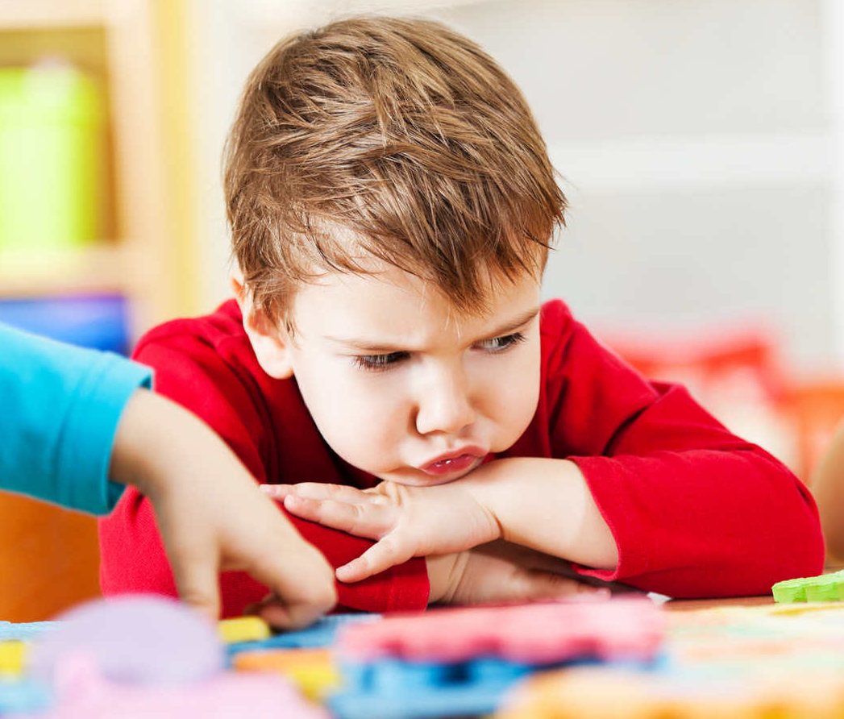
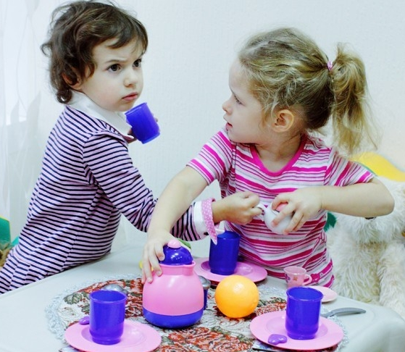
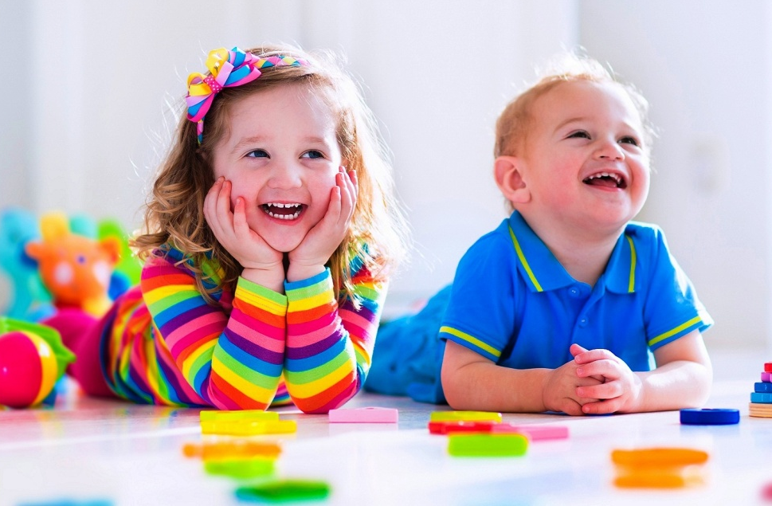
Какими бывают эмоции?

Slide 3


Slide 4
Причины возникновения отрицательных эмоций
срыв первичного стереотипа поведения (смена обстановки или круга общения)
- неправильное построение режима для ребенка
- неправильные воспитательные приемы
- отсутствие необходимых условий для игры и самостоятельной деятельности
- создание односторонней аффективной привязанности
- отсутствие единого подхода к ребенку

Slide 5
Признаки психоэмоционального напряжения
проявление упрямства
- усталость после незначительной нагрузки
- беспокойство, непоседливость
- рассеянность, невнимательность
-беспричинная обидчивость, плаксивость или повышенная агрессивность
- отсутствие уверенности в себе, выражающаяся в частом поиске одобрения у взрослых
- трудность засыпания, беспокойный сон
- подергивание плеч, качание головой, дрожание рук, частые моргания.

Slide 6
«Уголок уединения»
это зона, где ребенок может
расслабиться
устранить беспокойство
возбуждение
скованность
сбросить излишнее напряжение
восстановить силы
увеличить запас энергии
почувствовать себя защищёнными

Slide 7
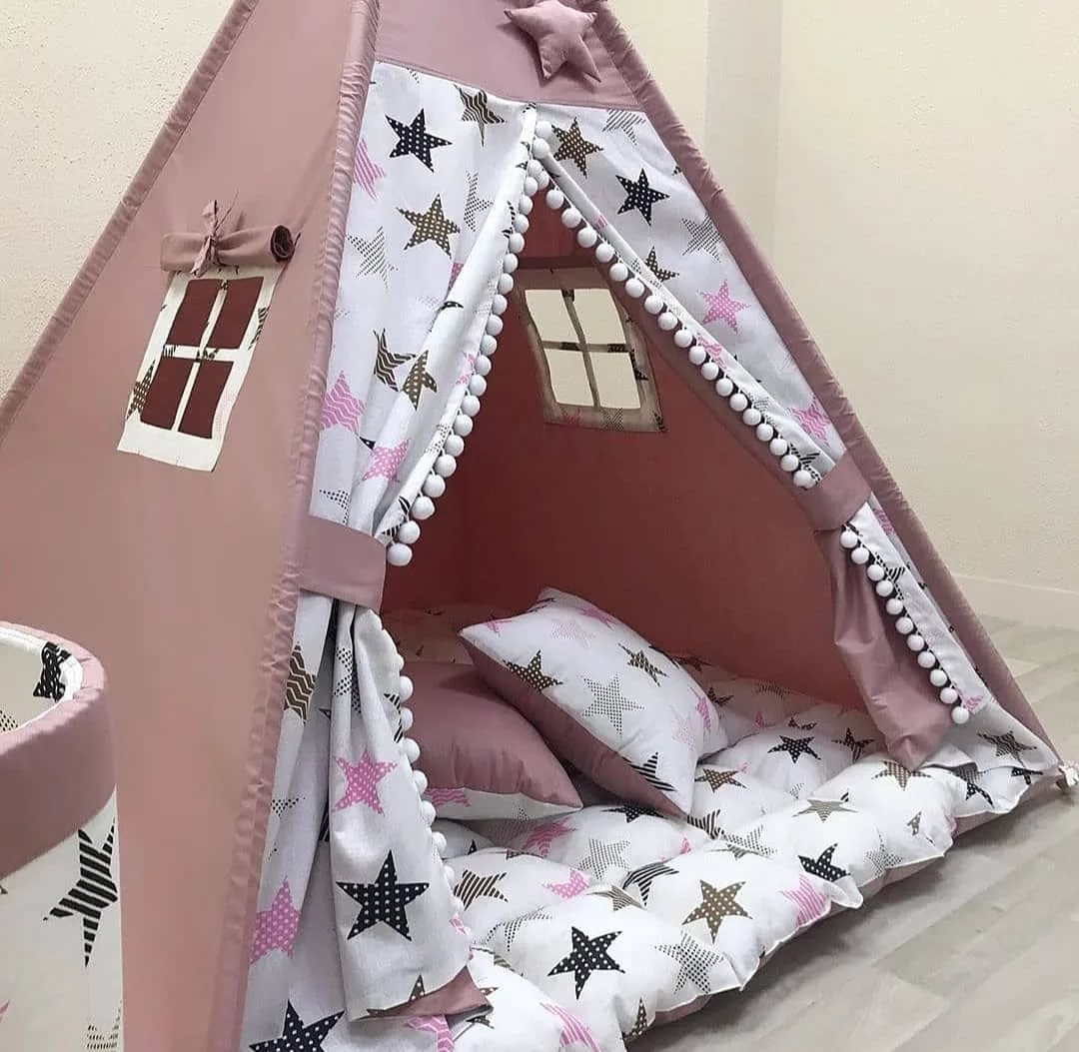
Особенности организации
«Уголок уединения»
Небольшой по размеру
Неяркая цветовая
На полу может быть мягкий коврик, подушки, детское кресло, мягкие модули
Предметная среда должна носить развивающий характер
- Периодическая смена атрибутов
- Техника безопасности

Slide 8
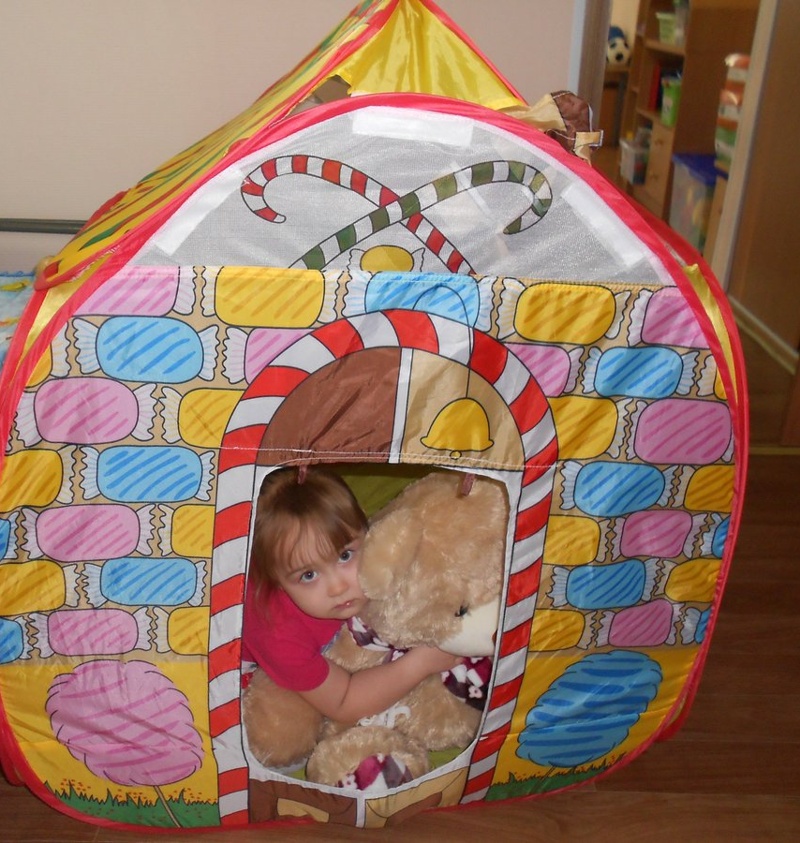
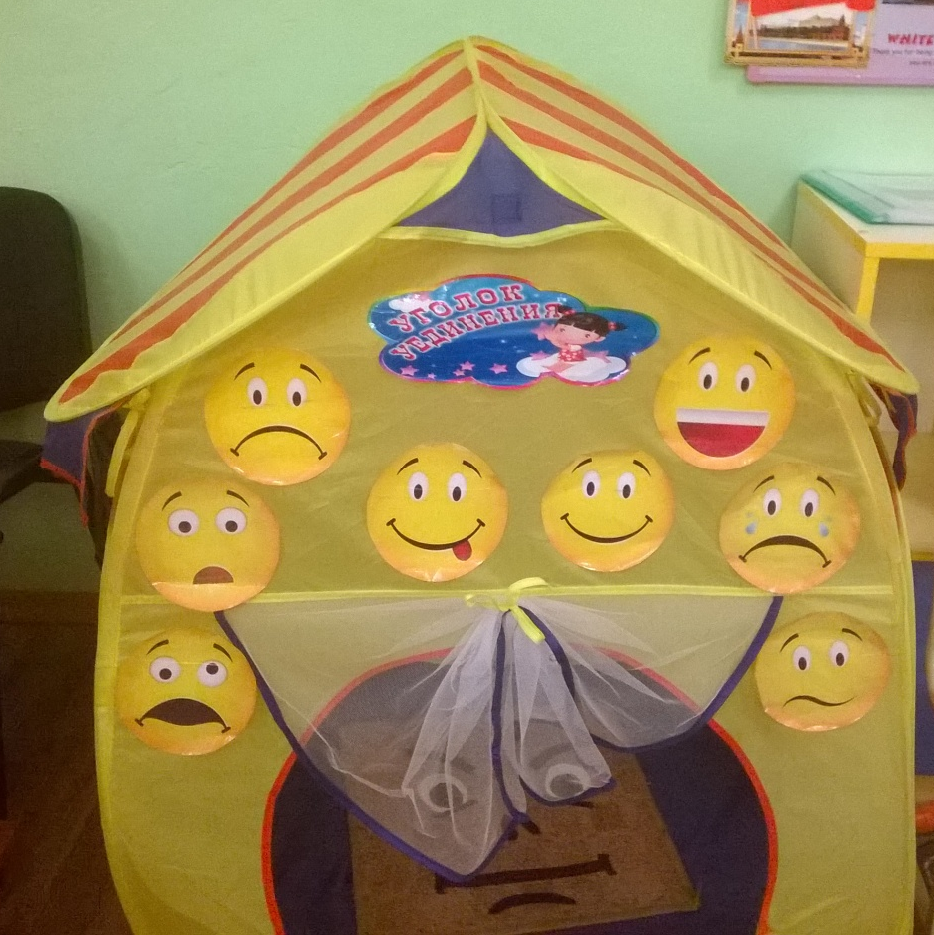
Дизайн «уголков уединения»
«Норка» «Шатер»

Slide 9
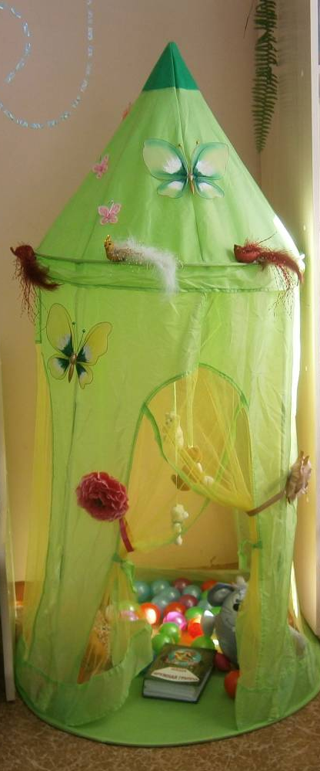
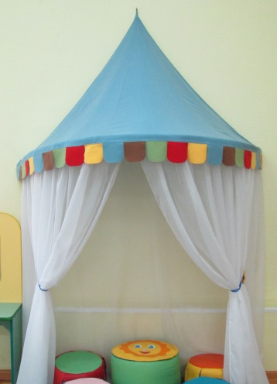
Дизайн «уголков уединения»
«Шатер»

Slide 10
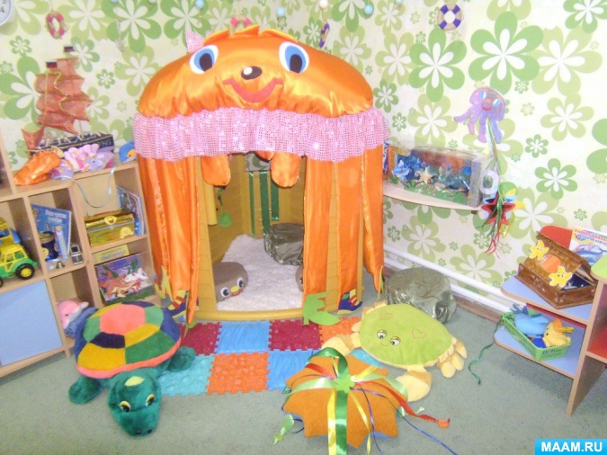
Дизайн «уголков уединения»

Slide 11
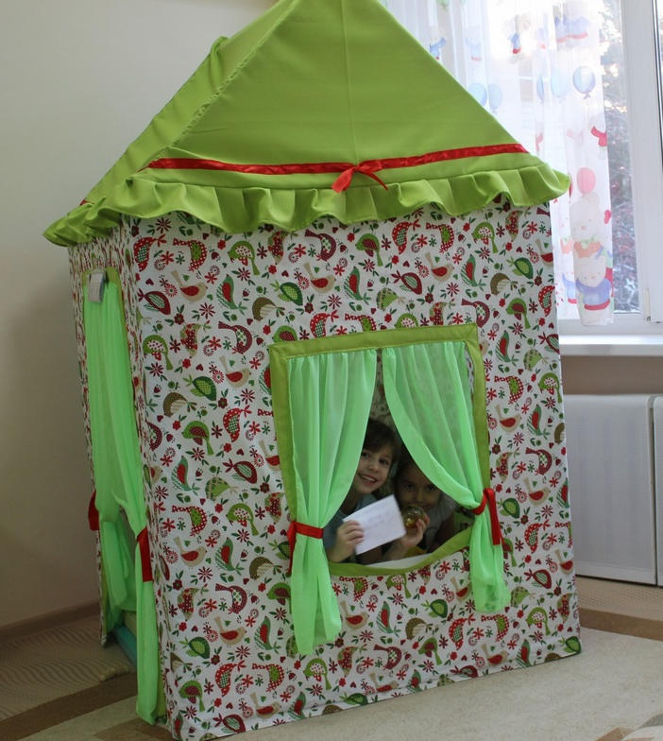
Дизайн «уголков уединения»

Slide 12
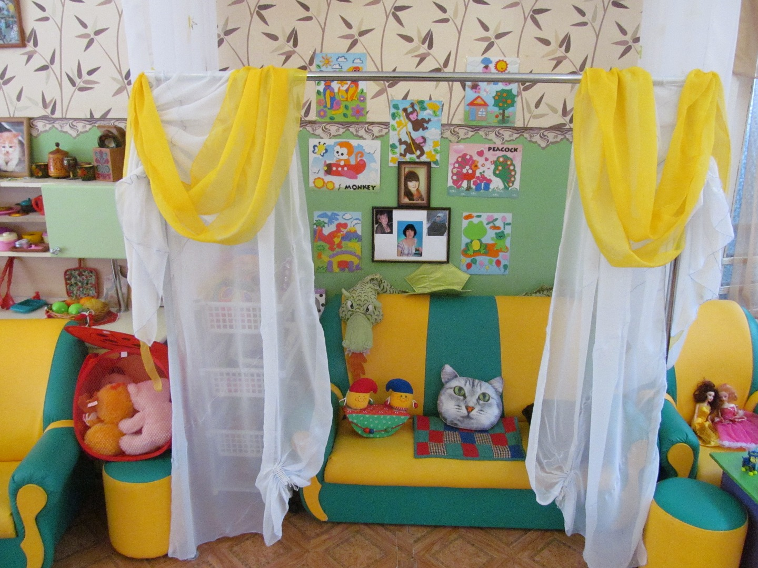
Из чего сделать каркас для «уголка уединения»

Slide 13
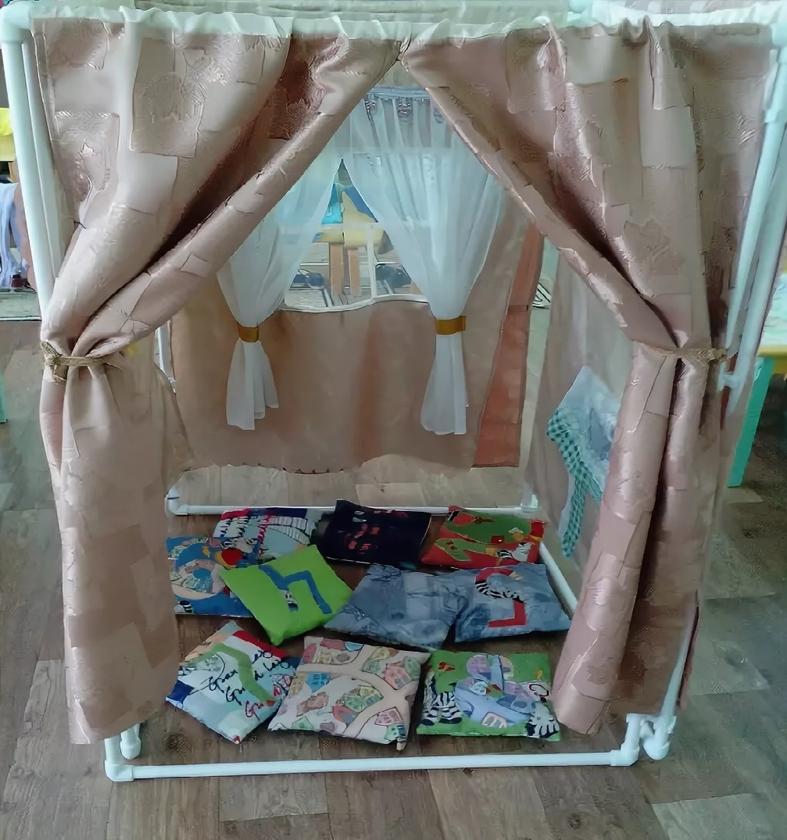
Из чего сделать каркас для «уголка уединения»

Slide 14
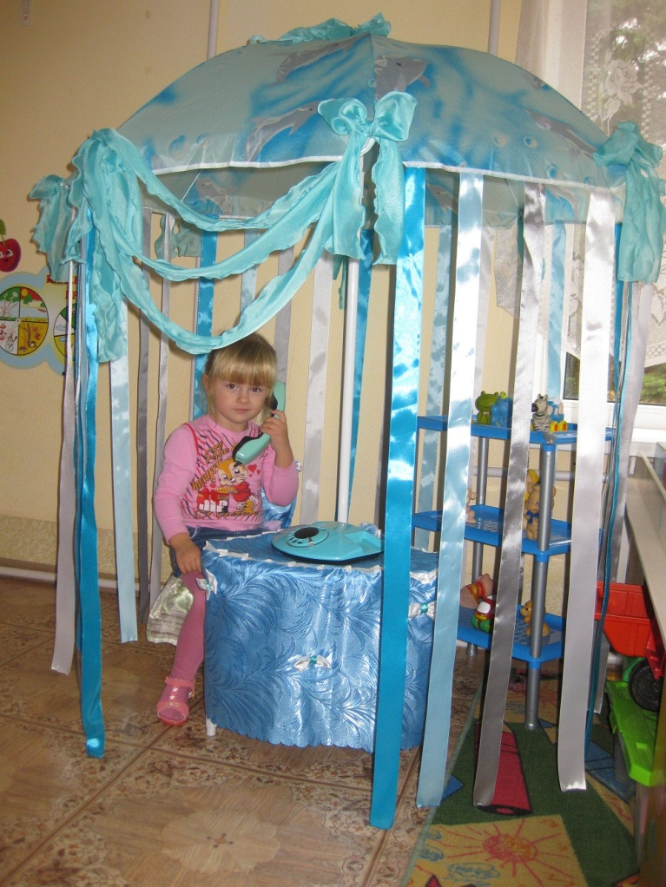
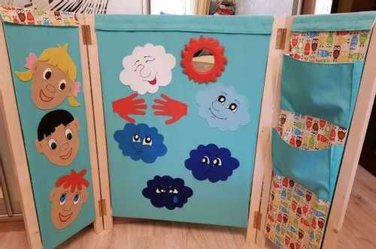
Из чего сделать каркас для «уголка уединения»

Slide 15
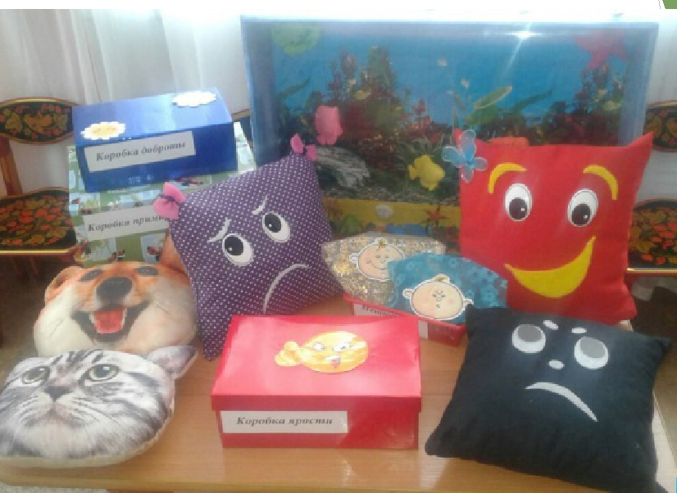
Оснащение «уголка уединения»

Slide 16
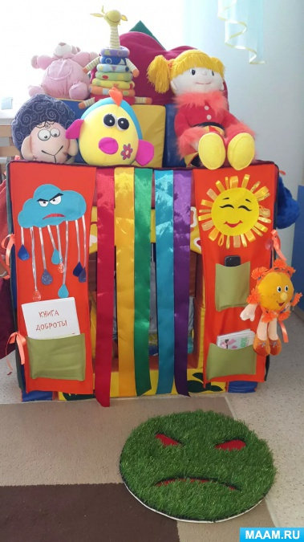
Оснащение «уголка уединения»
➢ Предметы для выражения негативных эмоций
➢ Предметы, выполняющие успокаивающую и релаксационную функцию
➢ Эмоционально-развивающие игры
➢ Пособия для развития эмоциональной сферы

Slide 17
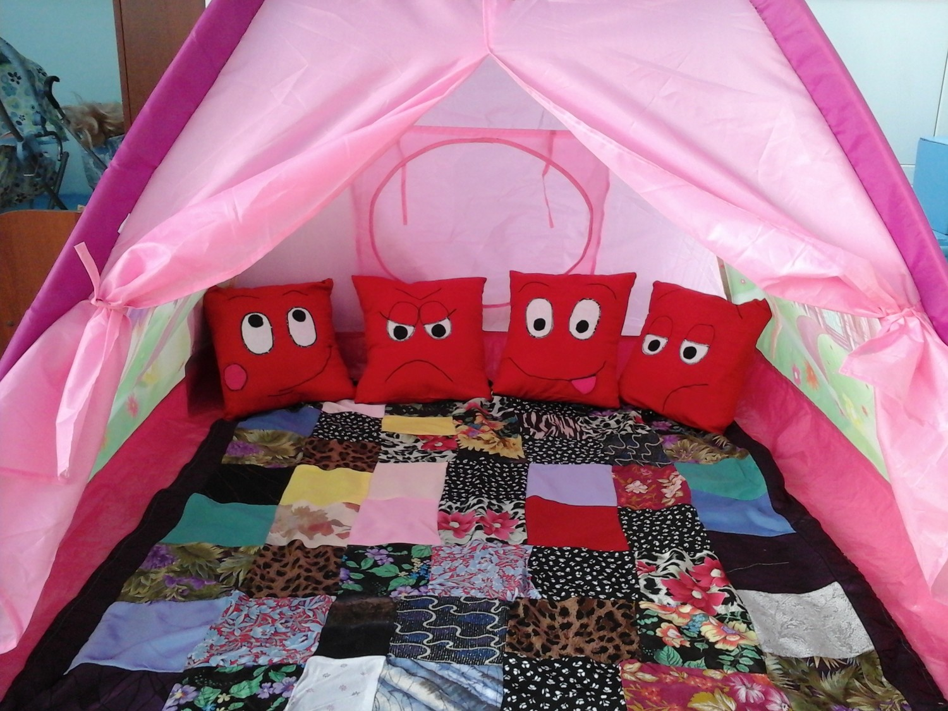
Оснащение «уголка уединения»

Slide 18

Оснащение «уголка уединения»
Игры и пособия, направленные на формирование навыков общения и взаимодействия

Slide 19
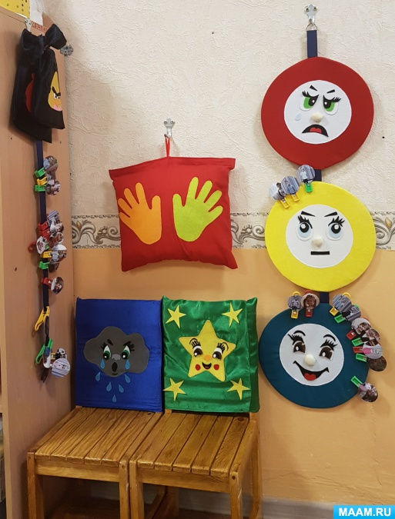
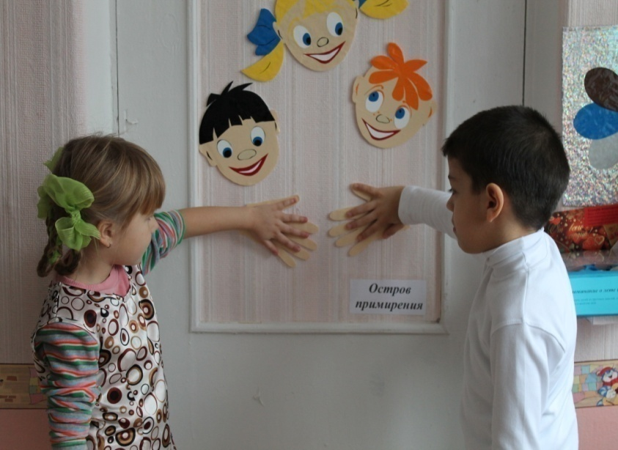
Оснащение «уголка уединения»
Игры и пособия, направленные на формирование навыков общения и взаимодействия

Slide 20
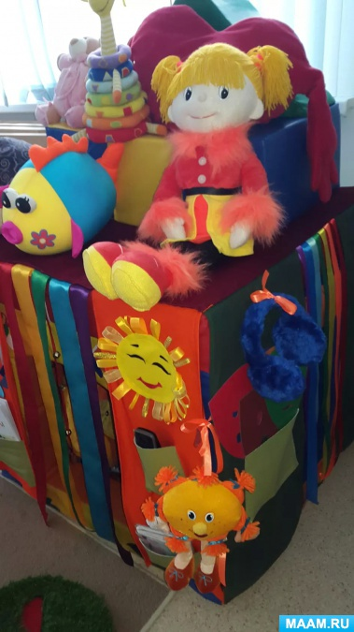
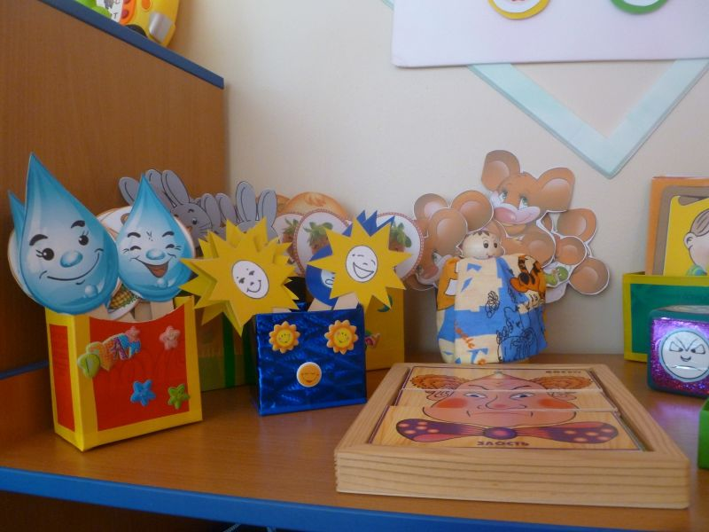
Оснащение «уголка уединения»

Slide 21
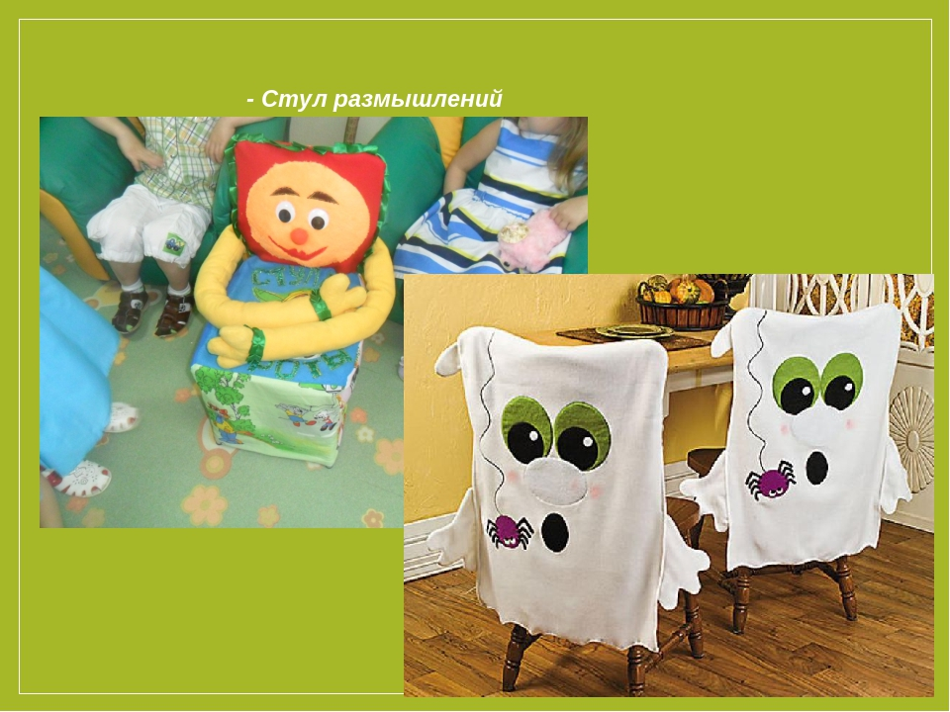

Slide 22
СПАСИБО ЗА ВНИМАНИЕ!
В презентации были использованы фото из интернет-ресурсов
https://yandex.ru/images/search?text=картинки%20уголок%20уединения%20в%20детском%20саду%20оформление&stype=image&lr=117777&parent-reqid=1634501198271981-1113365212114351568-sas3-0812-bb9-sas-l7-balancer-8080-BAL-8954&source=wiz

